Slide 1


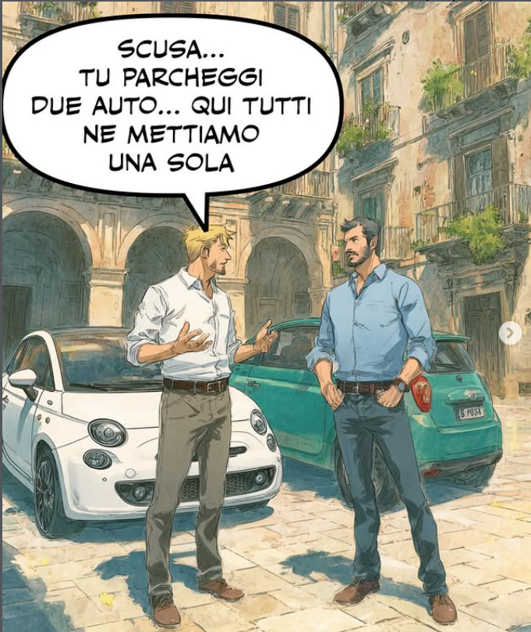

LII 19 - LEZIONE LIVELLO INTERMEDIO
Aiuto
Suggerimenti
Scusa – desculpa ...
Tu – você
Due – dois
Auto – carros, automóveis
Qui - aqui
Tutti – todos
Né – nós
Mettiamo – colocamos
Mettere – v. colocar, por , vestir
Una – uma
Sola – somente
Il Parcheggio

Slide 2
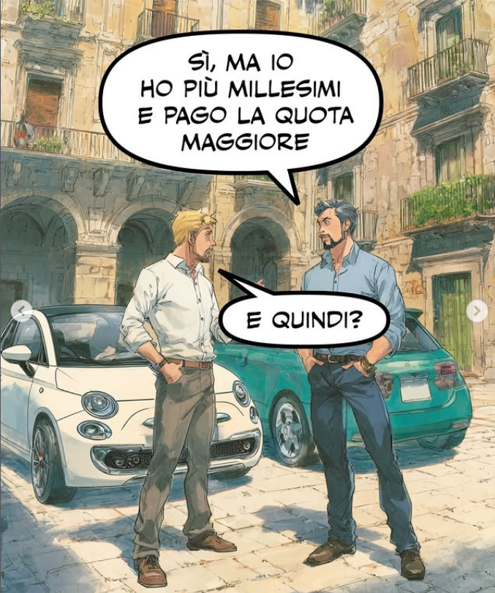
LII19 - LEZIONE LIVELLO INTERMEDIO
Aiuto
Suggerimenti
Sì – sim
Ma – mas
Ho – tenho
Più – v. escolher
Millesimi – milésimos, milhas
Quota – cota
Maggiore – maior
E Quindi – e daí ...

Slide 3
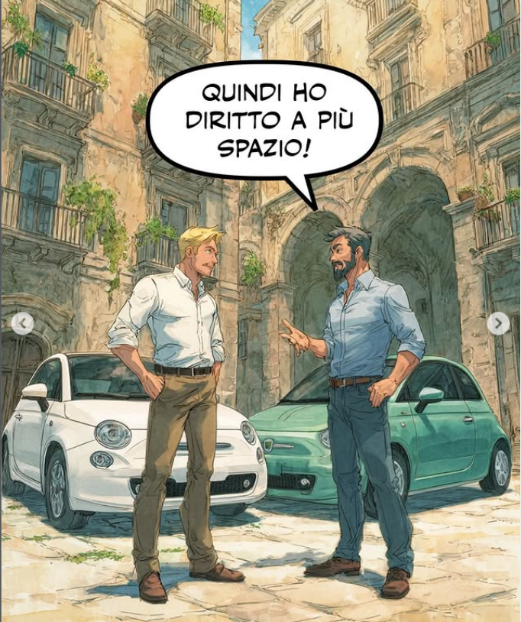

LII 19 - LEZIONE LIVELLO INTERMEDIO
Aiuto
Suggerimenti
Quindi – portanto
Ho – tenho
Diritto – direito
Più – mais
Spazio – espaço

Slide 4
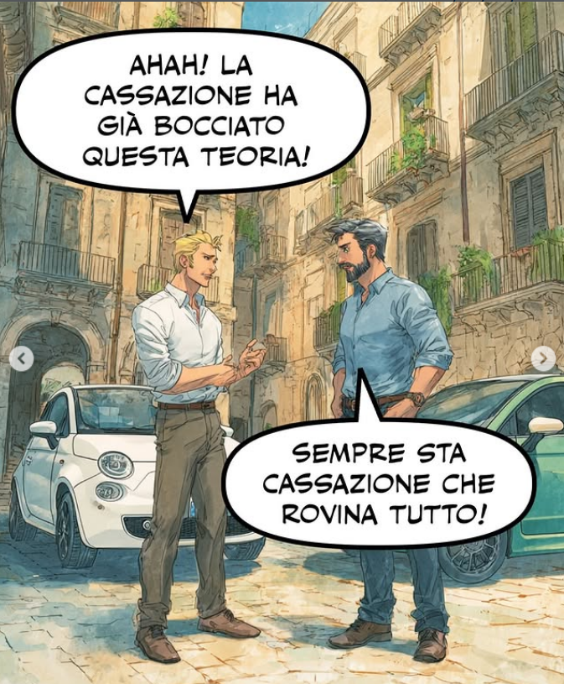
LII 19 - LEZIONE LIVELLO INTERMEDIO
Aiuto
Suggerimenti
Cassazione – Cassação,
medida legal
Ha – tem
Già – já
Bocciato – rejeitado, reprovado
Bocciare – v. rejeitar, reprovar
em exames, escolas
Riffiutare – v. rejeitar, refutar
Questa – esta
Sta – é, está
Che – que
Rovina – arrúina, estraga
Rovinare – v. arruinar, estragar

Slide 5
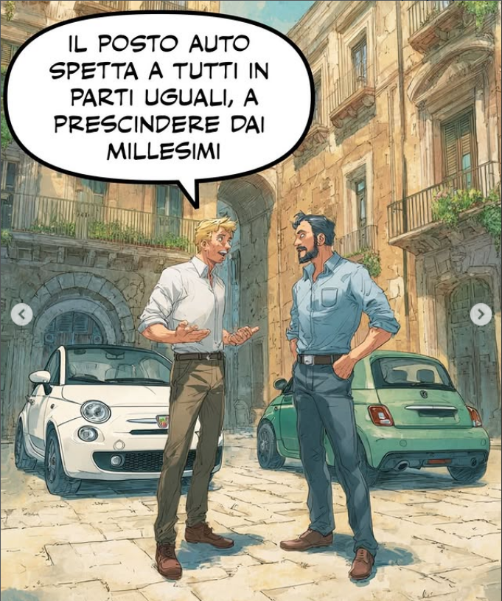
LII 19 - LEZIONE LIVELLO INTERMEDIO
Aiuto
Suggerimenti
Il – o
Posto – lugar
Posto auto – vaga estacionamento
Spetta – cabe, compete, pertence
Tutti – todos
In – em, no
Parti – partes
Uguali – iguais
Prescindere – independente
Dai – do, dos seus, vamos

Slide 6
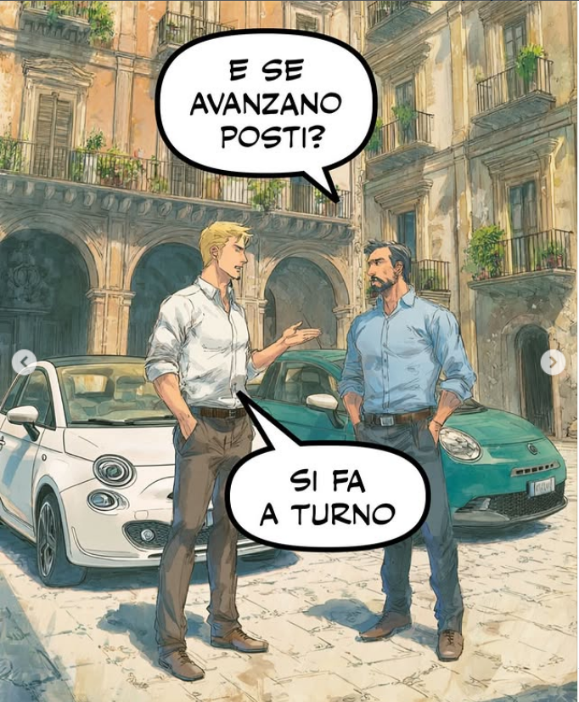
LII 19 - LEZIONE LIVELLO INTERMEDIO
Aiuto
Suggerimenti
Avanzano – invado, avanço
Avanzare – v. avançar, invadir
Posti – vagas, lugares
Si Fa a turno - revezamos,
Turno – mudança

Slide 7
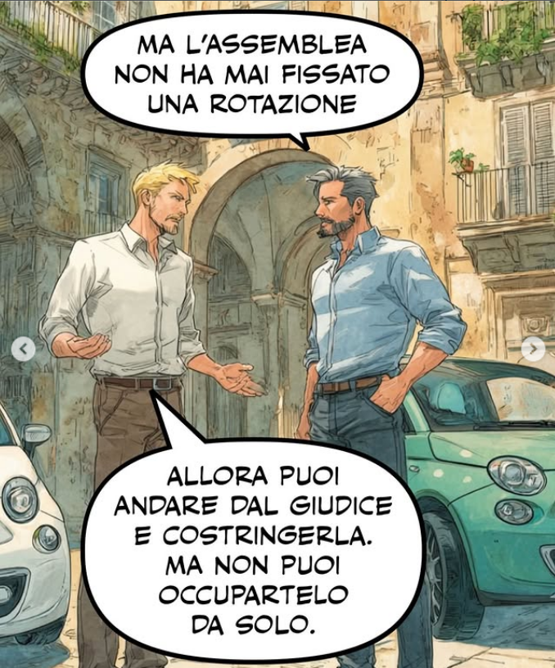
LII 19 - LEZIONE LIVELLO INTERMEDIO
Aiuto
Suggerimenti
Mai – nunca
Fissato – fixou, estabeleceu
Fissare – v. estabelecer, fixar
Puoi – você pode
Andare – ir
Dal – ao, a
Giudice – justiça, Juizado
Costringerla – obriga-la
Occupartelo – cuidar disso
Da solo - sozinho

